Slide 1
Výživa v průběhu života
Mgr. Kamila Jančeková

Slide 2
Výživa malých dětí

Slide 4
Doporučení k zavádění komplementární výživy (příkrmu)u kojenců http://www.mzcr.cz/Odbornik/dokumenty/doporuceni-k-zavadeni-komplementarni-vyzivyprikrmu-u-kojencu_7542_1154_3.html
Výlučné kojení do ukončeného 6. měsíce následované pokračováním v kojení spolu s odpovídající komplementární výživou dle potřeb dítěte do 2 let i déle je třeba považovat za optimální výživový standard pro dítě, který je v souladu s doporučením Světové zdravotnické organizace (WHO), Evropské společnosti pro dětskou gastroenterologii, hepatologii a výživu (ESPGHAN) a Britské poradní vědecké komise pro výživu (SACN).
Komplementární výživu (příkrm) je třeba začít zavádět u kojených i nekojených dětí nejpozději po ukončeném 6. měsíci věku dítěte, 180 dní (v 26. týdnu), ale ne před ukončeným 4. měsícem věku (17 týdnů).
Příkrm je zaváděn z důvodu, kdy samotné mateřské mléko či náhradní kojenecká mléčná výživa (formule) již přestává pokrývat výživové požadavky dítěte. Pokud kojené dítě neprospívá, doporučuje se nejprve podpořit matku v kojení a zavést nemléčný příkrm. Pokud se laktace nezlepší, zavede se k příkrmu náhradní mléčná výživa.
Pro zavádění příkrmu u nedonošených dětí (narozených před 37. týdnem těhotenství) je postupováno následovně: U dětí narozených po 35. dokončeném týdnu těhotenství je doporučeno postupovat jako u dětí donošených. U dětí narozených před 35. týdnem těhotenství lze zavádět příkrm 5-8 měsíců od data jejich narození, ne dříve než po ukončeném 3. měsíci (13. týdnu) korigovaného věku dítěte (od vypočteného termínu porodu). Zavádění příkrmu je u každého nedonošeného dítěte posuzováno individuálně, a to v závislosti na celkovém stavu dítěte (zdravotní stav, psychomotorická zralost, prospívání apod.).

Slide 5
Pro zavádění příkrmu je důležitá vývojová zralost dítěte, tzn. schopnost udržet hlavu ve stabilní poloze, koordinovat oči, ruce a ústa při hledání potravy, jejím uchopení a vkládání do úst, polykat a tolerovat tuhou stravu.
Příkrm u kojených i nekojených dětí je zaváděn podle aktuálních doporučení. Strava s obsahem lepku by měla být zaváděna do jídelníčku nejpozději do ukončeného 7. měsíce věku dítěte, optimálně ještě v době, kdy je dítě zároveň kojeno.
U dětí s vysokým rizikem alergie se postupuje při zavádění příkrmu obdobně jako u jiných dětí, vždy je však zaváděna pouze jedna potravina se sledováním možné alergické reakce. Zaváděním komplementární výživy současně s kojením se zvyšuje imunoprotektivní tolerance kojeneckého organismu k antigenům ve stravě.
Dosud nebylo prokázáno, že by včasná senzibilizace alergeny obsaženými ve stravě snižovala riziko vzniku alergických onemocnění či celiakie u dítěte. Není proto důvod, aby dětem, které prospívají, byl doporučován kontakt s potenciálními potravinovými alergeny a potravinami s lepkem před ukončeným 6. měsícem věku.

Slide 6
Rozvoj dovedností pro příjem stravy
7. měsíc: drží v ruce tuhou stravu a dává si ji do úst
9. měsíc: přidržuje hrneček
10. měsíc: začíná být schopné používat lžičku
24. měsíc: v zásadě se samo nají

Slide 7
Cíl prvních dvou týdnů:
  Naučit dítě jíst lžičkou
  kašovitou stravu

Slide 8
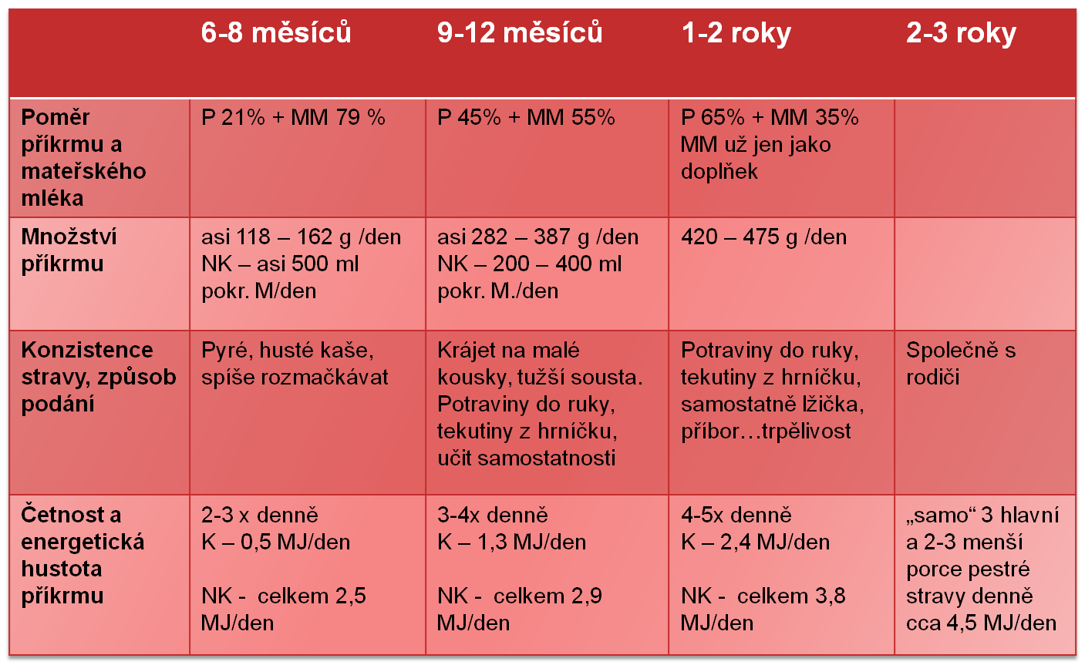

Slide 9
DACH - DDD
VĚK | 1-3 roky | 4-6 let | 25-50 let
Bílkoviny (g/kg) | 1,0 | 0,9 | 0,8
Esenciální mastné kyseliny (% energie) | 3,0 (n-6) 0,5 (n-3) | 2,5 (n-6) 0,5 (n-3) | 2,5 (n-6) 0,5 (n-3)
Vitamin A (mg RE) | 0,6 | 0,7 | 1,0 (m); 0,8 (ž)
Vitamin D (μg) | 20 | 20 | 20
Vitamin E (mg TE) | 6 (m); 5 (ž) | 8 | 14 (m); 12 (ž)
Vitamin K (μg) | 15 | 20 | 70 (m); 60 (ž)
Thiamin (mg) | 0,6 | 0,8 | 1,2 (m); 1,0 (ž)
Riboflavin (mg) | 0,7 | 0,9 | 1,4 (m); 1,2 (ž)
Niacin (mg NE) | 7 | 10 | 16 (m); 13 (ž)
Vitamin B₆ (mg) | 0,4 | 0,5 | 1,5 (m); 1,2 (ž)
Folát (μg FE) | 200 | 300 | 400
Vitamin B₁₂ (μg) | 1,0 | 1,5 | 3
Vitamin C (mg) | 60 | 70 | 100
Vápník (mg) | 600 | 750 (původně 700) | 1000
Fosfor (mg) | 500 | 600 | 700
Hořčík (mg) | 80 | 120 | 350 (m); 300 (ž)
Železo (mg) | 8 | 8 | 10 (m); 15 (ž)
Jód (μg) | 100 | 120 | 200
Zinek (mg) | 3,0 | 5,0 | 10,0 (m); 7,0 (ž)

Slide 10
Výživa školáků a dospívajících

Slide 11
Výživa – nedostatek i nadbytek
Postižení růstu
Ovlivnění vývoje zdravotního stavu
ENERGETICKÁ POTŘEBA
- věk 5 let: intersexuální rozdíly ještě nejsou zřejmé
- věk 6-12 let: období pozvolného růstu
- adolescent: rychlý rust, intenzivní anabolické období, pohlavní diferenciace
 | 4-6 let | 7-9 let | 10-12 let | 13-14 let | 15-18 let | 25-50 let
MUŽI | 6,4 MJ | 7,9 MJ | 9,4 MJ | 11,2 MJ | 13,0 MJ | 12,0 MJ
ŽENY | 5,8 MJ | 7,1 MJ | 8,5 MJ | 9,4 MJ | 10,5 MJ | 9,6 MJ

Slide 12
RŮST
Zpočátku rychlý: 1. rok + 25 cm, po 2. roce “klesá”
6-11. rok - pozvolný růst, pravidelné tempo (5 cm/rok)
Chlapci: nejvyšší růstová rychlost (7-12 cm/rok) ve čtrnácti letech
Dívky: nejvyšší růstová rychlost (7-11 cm/rok) ve dvanácti letech

Slide 13
VLIV HORMONÁLNÍCH ZMĚN
Proměna postavy (výška, hmotnost)
Složení těla (tuk, svaly)
Dozrávání skeletu
Sexuální dospívání

Slide 14
DACH - DDD
VĚK | 7-9 let | 10-12 let | 13-14 roky | 15-18 let | 25-50 let
Bílkoviny (g/kg) | 0,9 | 0,9 | 0,9 | 0,9 (m); 0,8 (ž) | 0,8
Esenciální mastné kyseliny (% energie) | 2,5 (n-6) 0,5 (n-3) | 2,5 (n-6) 0,5 (n-3) | 2,5 (n-6) 0,5 (n-3) | 2,5 (n-6) 0,5 (n-3) | 2,5 (n-6) 0,5 (n-3)
Vitamin A (mg RE) | 0,8 | 0,9 | 1,1 (m); 1,0 (ž) | 1,1 (m), 0,9 (ž) | 1,0 (m); 0,8 (ž)
Vitamin D (μg) | 20 | 20 | 20 | 20 | 20
Vitamin E (mg TE) | 10 (m); 9 (ž) | 13 (m); 11 (ž) | 14 (m); 12 (ž) | 15 (m); 12 (ž) | 14 (m); 12 (ž)
Vitamin K (μg) | 30 | 40 | 50 | 70 (m); 60 (ž) | 70 (m); 60 (ž)
Thiamin (mg) | 1,0 | 1,2 (m); 1,0 (ž) | 1,4 (m); 1,1 (ž) | 1,3 (m); 1,0 (ž) | 1,2 (m); 1,0 (ž)
Riboflavin (mg) | 1,1 | 1,4 (m); 1,2 (ž) | 1,6 (m); 1,3 (ž) | 1,5 (m); 1,2 (ž) | 1,4 (m); 1,2 (ž)
Niacin (mg NE) | 12 | 15 (m); 13 (ž) | 18 (m); 15 (ž) | 17 (m); 13 (ž) | 16 (m); 13 (ž)
Vitamin B₆ (mg) | 0,7 | 1,0 | 1,4 | 1,6 (m); 1,2 (ž) | 1,5 (m); 1,2 (ž)
Folát (μg FE) | 300 | 400 | 400 | 400 | 400
Vitamin B₁₂ (μg) | 1,8 | 2,0 | 3,0 | 3,0 | 3
Vitamin C (mg) | 80 | 90 | 100 | 100 | 100
Vápník (mg) | 900 | 1100 | 1200 | 1200 | 1000
Fosfor (mg) | 800 | 1250 | 1250 | 1250 | 700
Hořčík (mg) | 170 | 230 (m); 250 (ž) | 310 | 400 (m); 350 (ž) | 350 (m); 300 (ž)
Železo (mg) | 10 | 12 (m); 15 (ž) | 12 (m); 15 (ž) | 12 (m); 15 (ž) | 10 (m); 15 (ž)
Jód (μg) | 140 | 180 | 200 | 200 | 200
Zinek (mg) | 7,0 | 9,0 (m); 7,0 (ž) | 9,5 (m); 7,0 (ž) | 10 (m); 7,0 (ž) | 10,0 (m); 7,0 (ž)

Slide 15
VITAMINY
Vitamin A: stavba a regenerace buněk, vliv na buněčnou proliferaci a diferenciaci, podpora imunitního systému, nezbytný pro zrak
Vitaminy skupiny B (E metabolismus buněk v růstu)
Vitamin C (syntéza kolagenu)
Vitamin D (resorpce vápníku - mineralizace kostí)
SUPLEMENTACE:
- vegetariani, vegani, období rekonvalescence, kuřáci, konzumenti alkoholu a drog

Slide 16
VÁPNÍK
99 % uloženo v kostech a zubech, 1 % v ECT
Úzkostlivě udržovaná hladina v plazmě 2,23 – 2,7 mmol/l (hormony regulující hladinu vápníku v krvi!!!)
Funkce: cytoskelet, svalová kontrakce, nervový přenos, aktivace enzymů, krevní srážlivost aj
PREVENCE OSTEOPORÓZY V DOSPĚLOSTI
do 25-30 let se buduje tzv. vrchol kostní hmoty
během období dospívání dochází až k 40% nárůstu kostní hmoty

Slide 17
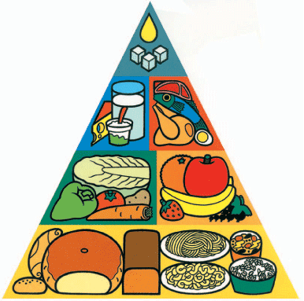
Mléko a mléčné výrobky
- Sýry cca 300-450 mg/50 g porce
- Mléko cca 330 mg/250 g porce
- Jogurt 280 mg/150 g porce
Maso, luštěniny, vejce, ořechy a olejnatá semena
- Krůtí maso 34 mg/100 g porce
- Sója 248 mg/100 g porce
- Vejce 30 mg/kus
- Mandle 82 mg/30 g porce
- Mák 486 mg/30 g porce
Zelenina
- Kapusta 152 mg/100 g porce
- Brokolice 77 mg/100 g porce
Ovoce
- Černý rybíz 42 mg/100 g porce
Výrobky z obilovin
- Chléb pšeničný bílý 49 mg/50 g porce

Slide 18
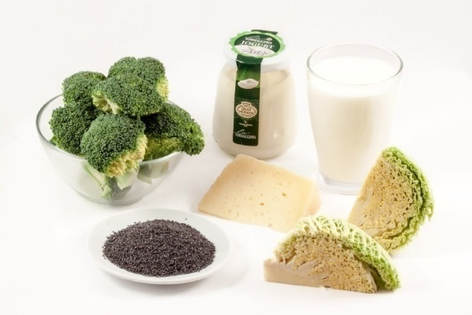
VYUŽITELNOST VÁPNÍKU
Z RŮZNÝCH ZDROJŮ
Absorpce vápníku | Zdroj
≥ 50 % | Květák, řeřicha, zelí, růžičková kapusta, kedlubna, kapusta, brokolice
≈ 30 % | Mléko a mléčné výrobky
≈ 20 % | Mandle, sezamová semínka, fazole
≤ 5 % | Špenát, rebarbora
Zdroj obrázku: www.pav.rvp.cz

Slide 19
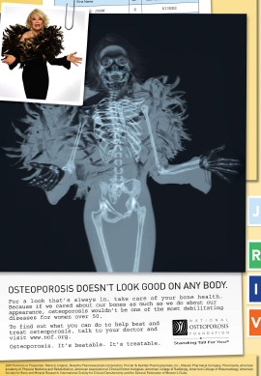
PREVENCE OSTEOPORÓZY?
To není jen vápník.
zajištění adekvátního příjmu
vápníku dle příslušných
výživových doporučení
zabránění podvýživě
a proteinové malnutrici
zajištění přiměřené dodávky
vitaminu D, a to expozicí
slunečnímu záření
a stravou bohatou na vitamin D
zvýšení pohybové aktivity
vyvarování se kouření
vyvarování se konzumace alkoholu

Slide 20
FOSFOR!
Dostatečný přívod fosforu je nezbytný pro kostní mineralizaci!
Spolu s vápníkem tvoří hlavní součást kostního minerálu. Kost obsahuje 85% celkového fosforu těla.
Optimální poměr P:Ca → 1:1,4-1,9
Negativní je spíše jeho vysoký přívod spojený s nízkým přívodem vápníku

Slide 21
BÍLKOVINY!
Jsou součástí kostní tkáně
Dostatečný přívod bílkovin s dostatečným přívodem vápníku je nezbytný pro kostní zdraví obzvláště v období kolem puberty
Dle doporučení DACH se uvádí v období puberty potřeba bílkovin 0,9 g/kg/den
Kromě nepříznivého účinku na kost vede proteinová malnutrice ke snížení svalové hmoty a síly a zvyšuje tak riziko pádů

Slide 22
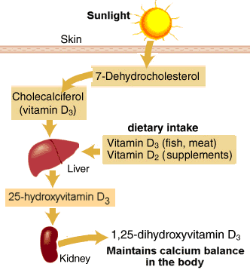
VITAMIN D!
Zdroj:
ultrafialové záření (UVB, 290-315 nm)
→ aktivace 7-dehydrocholesterolu → cholekalciferol →
→ hydroxylace v jatrech na C25 →
→ v ledvinách konverze na 1,25-dihydrocholekaciferol
X solária (maligní melanom)
rybí tuky, olej z tresčích jater, vejce
! ZÁSOBY VITAMINU D
- hladina kalcidiolu v krvi: norma dříve > 25 nmol/l, nyní > 50 nmol

Slide 23
FAKTORY OVLIVŇUJÍCÍ SYNTÉZU VITAMINU D V KŮŽI
Denní expozice slunečnímu záření (maximální je mezi 10. – 15.h)
Používání opalovacích krémů: dle různých autorů je popisován velmi účinný efekt používání těchto krémů na nižší tvorbu vitaminu D v pokožce (krém s ochranným faktorem s indexem 8 snižuje průnik UVB o 95 %, krém s ochranným faktorem 15 snižuje průnik UVB o 99 %
Pobyt venku: různé studie poukazují na souvislosti kratšího pobytu venku a nižší produkce vitaminu D – zjištěno jak u osob starých, dlouhodobě ležících, ale také např. studentů medicíny
Typ pleti: za stejný čas se ve tmavé pokožce (typ VI) vytvoří až šestkrát méně vitaminu D než ve světlé pokožce (typ I)
Obezita: obézní jedinci mají sníženou schopnost syntézy vitaminu D, tuk sice zadržuje velké množství vitaminu D, ale není dostupný pro metabolické pochody
Věk: z důvodu tenčí kůže mají starší lidé sníženou schopnost syntetizovat vitamin D
Solária – jejich používání je diskutabilní, jsou předmětem kritiky z důvodu zvýšeného rizika rakoviny kůže, nicméně je jejich používání spojeno s vyšší koncentrací kalcidiolu a také vyšší hustotou kostní tkáně
Oblečení: kryje pokožku, vystavuje se tak menší plocha kůže a tím se snižuje syntéza vitaminu D

Slide 24
POHYBOVÁ AKTIVITA:
ANEB „SVALY POSILOVAT, KOSTI ZATĚŽOVAT“
VLIV NA BUDOVÁNÍ
A UDRŽOVÁNÍ KOSTÍ, SVALŮ A KLOUBŮ
ZLEPŠENÍ ROVNOVÁHY
→ SNÍŽENÍ RIZIKA PÁDŮ
VLIVEM ZÁTĚŽE KOSTI REAGUJÍ A POSILUJÍ SE
(aktivace osteoblatů, zvýšený přísun materiálu
pro osifikaci)
DOPORUČENÍ
Vhodnější jsou aktivity s prvky zatížení, které podporují svalovou sílu (např. běhání, skákání, přeskakování), a intenzivnější prováděné denně než vytrvalostní prováděné zřídka
Optimální jsou především ty pohybové aktivity, které se mohou vykonávat v průběhu celého života a které zapojují všechny svalové skupiny

Slide 25
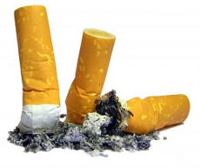
KOUŘENÍ A OSTEOPORÓZA
MOŽNÉ SOUVISLOSTI
POHLAVNÍ HORMONY
↓ estrogen
KALCIOTROPNÍ HORMONY
↓ kalcidiol, kalcitriol
HORMONY KŮRY NADLEDVIN
↑ kortizol
PŘÍMÝ TOXICKÝ VLIV NA BUŇKY KOSTNÍ TKÁNĚ
ŠPATNÁ VÝŽIVA,
NÍZKÁ POHYBOVÁ AKTIVITA
↑ ODBOURÁVÁNÍ a ↓ NOVOTVORBA

Slide 26
KOUŘENÍ A ESTROGENY:
V souvislosti s osteoporózou u žen je především zmiňován jeho antiestrogenní efekt
- Příčinou jsou změny metabolismu estrogenu v játrech, dochází k vysoké hydroxylaci estradiolu, která vede k vysoké produkci 2-hydoxyestrogenu, který má již jen malou estrogenní aktivitu
- Ženy kuřačky mají navíc častěji nepravidelnou a kratší menstruaci, s kratší folikulární fází. To vede kromě snížení fertility i k dřívější menopauze, přibližně o 1-2 roky. Příchodem menopauzy se snižuje hladina estrogenu a zvyšuje se tak resorpce kosti

Slide 27
ALKOHOL!
Nadměrný příjem alkoholu snižuje vstřebávání důležitých nutrientů a zároveň poškozuje játra
V případě závažného poškození jater se snižuje i přeměna vitaminu D na 25-hydroxycholekalciferol, což dále snižuje vstřebávání vápníku
Dalšími metabolickými příčinami jsou zvýšená sekrece kortikoidů a zvýšená kalciurie a magneziurie.

Slide 28
Další živiny důležité v dětství a dospívání:
ŽELEZO
riziko deficitu: vyšší potřeby pro růst, vyšší ztráty, alternativní stravování, sportovci, těhotné
↑% tukuprosté tkáně - ↑množství myoglobinu
chlapci: ↑ androgenů→ stimulace tvorby erytropoetinu→ ↑ hemoglobinu
dívky: menstruace
nedostatek: únava, bolesti hlavy, zvýšená incidence infekcí…

Slide 29
  ŽELEZO – ZDROJE (!hemové a nehemové zdroje):
  maso, vnitřnosti – lepší využitelnost
  rostlinné zdroje horší využitelnost – obilné klíčky, celozrnné potraviny, luštěniny, zelenina, ovoce
  využitelnost zlepšuje přítomnost živočišných bílkovin – především masa a ryb (meat faktor), vitamin C
  využitelnost zhoršuje hlavně kyselina šťavelová, fytová, polyfenoly

Slide 30
JÓD
Nedostatek - poruchy učení, chápání, nesoustředěnost, poruchy paměti
Zdroje – mléko a mléčné výrobky, ryby, mořské plody, vejce, jodidovaná sůl

Slide 31
STRAVOVACÍ NÁVYKY DÍTĚTE I.
RODINA!!!
ŠKOLNÍ VĚK:
Snídaně
- ranní spěch
- nedopitý/ malý šálek (vyšší únava, nepozornost, bolest hlavy)
Svačina:
- kapesné a „bufetové stravování“
- pitný režim během vyučování a nápojové automaty
Oběd:
- stravování ve školní jídelně X BS

Slide 32
STRAVOVACÍ NÁVYKY DÍTĚTE II.
ADOLESCENTI:
Vliv:
- hledání vlastní identity (snaha o tělesnou dokonalost, tendence k užívání drog, alkoholu)
- sexuální dozrávání
- zvýšená emoční i sociální tenze
→ stravování mimo domov („fast foods“ - deficit vit. A , Ca, nadbytek energie, nasycených mastných kyselin, Na)
→ rodinné konflikty

Slide 33
Výživa dospělých

Slide 34
VLÁKNINA

Slide 35
rozpustnost X nerozpustnost
1980 – rozdělení vlákniny na nerozpustnou (odolná fermentaci v tlustém střevě) a rozpustnou
NEROZPUTNÁ (celulosa, lignin)
- porporují peristaltiku střev, urychlují tak průchod trveniny střevem a zvětšují objem stolice
ROZPUSTNÁ (pektiny, beta-glukany)
- vytváří v tenkém střevě gelovité (rosolovité) prostředí a snižují tak vstřebávání glukosy a mastných kyselin přes střevní stěnu
1998 – WHO doporučila nečlenit vlákninu na rozpustnou a nerozpustnou, protože rozdělení platí jen pro některé ze složek obou skupin (některé „nerozpustné“ jsou v tlustém střevě fermentovány)
Navíc:
= rozpustnost ve vodě předem neurčuje fyziologický efekt
Odborná shoda posledních let
→ pojem musí být vymezen na fyziologickém základě, nikoliv podle metody stanovení (jak tomu doposud bylo)

Slide 36
„Vlákninu potravy tvoří látky, které nejsou stráveny či vstřebávány v tenkém střevě člověka, s chemickou strukturou sacharidů či látek obdobných, ligninu a příbuzných látek“
základy definice
- biologický či umělý původ vlákniny
- chemická povaha jejích složek
- odolnost k hydrolýze (trávení) enzymy GIT
- vztah k metodě stanovení
- vztah k fermentaci v tlustém střevě, produkce krátkých MK a jejich fyziologický efekt, jako je snížení vstřebávání minerálních látek, prebiotické vlastnosti
- vztah k dalším měřitelným fyziologickým vlastnostem: projímavého či metabolického efektu (snížení krevního cholesterolu, krevní glukozy, inzulinu)

Slide 37
2001 AACC - (Am. Asoc. Cereal Chemist) Vlákninu potravy tvoří jedlé části rostlin nebo analogické sacharidy, které jsou odolné vůči trávení a absorpci v lidském tenkém střevě a jsou zcela nebo částečně fermentovány v tlustém střevě. Vláknina potravy zahrnuje polysacharidy, oligosacharidy, lignin a přidružené rostlinné složky.

Slide 38
FUNKCE VLÁKNINY
prevence zubního kazu
v žaludku vyvolává pocit sytosti
ve střevě působí proti zácpě a jejím komplikacím (např. divertikulóza)
regulace digesce a absorpce sacharidů v tenkém střevě
regulace absorpce tuků, snížené vstřebávání minerálních látek a žlučových kyselin (hypocholesterolemický účinek), zpomalení rychlosti resorpce glukózy (snížení strmosti vzestupu glykémie)
vazba vody a tím zvětšení střevního obsahu
je potravou pro bakterie tlustého střeva (vláknina je prebiotikum – potrava pro probiotické baktérie), které ji fermentují na mastné kyseliny s krátkým řetězcem (acetát, propionát, butyrát), jež jsou energetickým substrátem pro enterocyty tlustého střeva (1gram vlákniny = 8,4 kJ)
současně zvětšuje obsah tlustého střeva a tím se naředí toxické látky obsažené ve střevě
úprava transit time (snižuje transit time v tenkém střevě)

Slide 39
VLÁKNINA A ZDRAVOTNÍ TVRZENÍ
VLÁKNINA A ZDRAVOTNÍ TVRZENÍ
Zrna ječmene a ovsa, pšeničné otruby
přispívá ke zvýšení objemu stolice
přispívá k normální činnosti střev
přispívá k udržení normální hladiny cholesterolu v krvi
přispívá k omezení nárůstu hladiny glukózy v krvi po jídle
přispívá k urychlení střevního tranzitu
Žitná vláknina
Guarová guma, glukomannan, beta-glukany, pektiny
Arabinoxylan, beta-glukany, pektiny, rezistentní škrob
Pšeničné otruby

Slide 41
DOPORUČENÍ
SPV:
děti do 2 let 5 g
starší děti DDD = 5 g + věk v letech
dospělí 30 g
EFSA:
dospělí: 25 g/den
děti od 1 roku: 2 g/1 MJ

Slide 42
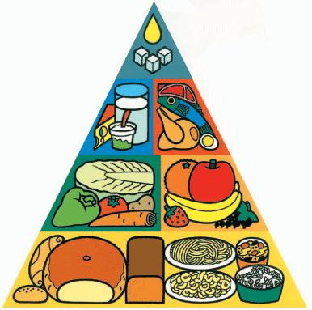
VLÁKNINA - doporučená denní dávka pro dospělé: 30 g
Zdroj (typická porce) | Množství vlákniny (g) | Zdroj (typická porce) | Množství vlákniny (g)
Vařená čočka (100g porce) | 5 | Maliny (100g porce) | 6
Ovesné vločky (50g porce) | 4 | Hruška (100g porce) | 3
Celozrnný chléb (50g krajíc) | 4 | Banán, jablko (100g porce) | 2
Chléb (50g krajíc) | 2 | Brokolice, fazolky (100g porce) | 4
Vlašské ořechy (30g porce) | 2 | Mrkev (100g porce) Brambory (200g porce) | 3

Slide 43
VITAMINY
Nezbytné org. sloučeniny, které si náš organizmus neumí sám vyrobit
Výjimka:
- část vitaminu A se tvoří z přijatého provitaminu (zejména β-karotenu)
- vitamin D z provitaminu 7-dehydrocholesterolu (uloženého v pokožce)
- niacin z AK tryptofanu
- vitamin K vytvářejí i střevní bakterie

Slide 44
UCHOVÁNÍ VITAMINŮ V ORGANISMU
B1, biotin a kyselina pantothenová = 4-10 dnů
C, K, B2, B6 a kyselina nikotinová = 2-6 týdnů
D a kyselina listová = 2-4 měsíce
E = 6-12 měsíců
A = 1-2 roky
B12 = 2-5 let

Slide 45
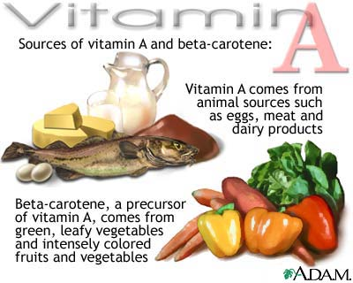
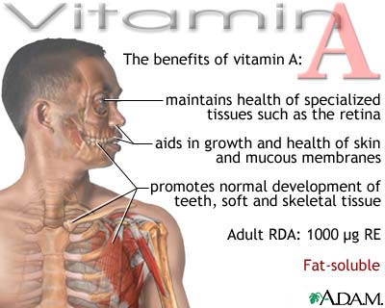
Vitamin A
Schválená zdravotní tvrzení:
Přispívá k udržení normálního stavu pokožky a zraku, funkci imunitního systému
Karoteny - Provitamin vitaminu A - tzn. z karotenů se tvoří vitamin A

Slide 46
Vitamin D
Schválená zdravotní tvrzení:
Přispívá k normálnímu využití vápníku a fosforu, udržení normálního stavu kostí a zubů, činnosti svalů, imunitního systému

Slide 47
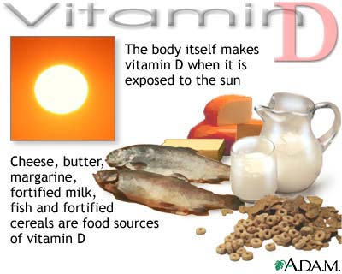
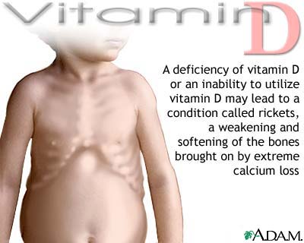
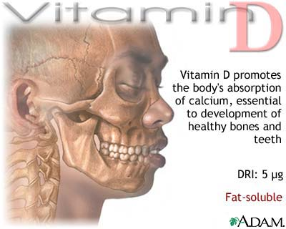
Notes:
47

Slide 48
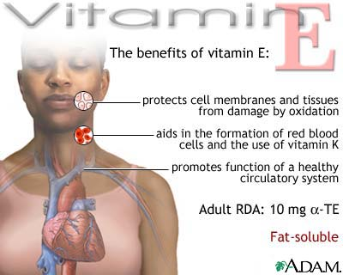
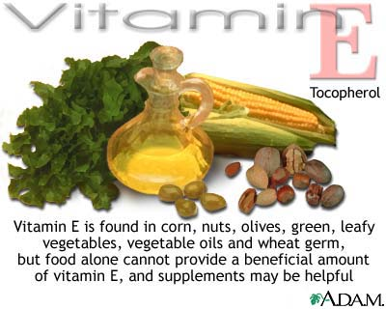
Vitamin E
Schválená zdravotní tvrzení:
Pomáhá ochraně buněk jako antioxidant

Slide 49
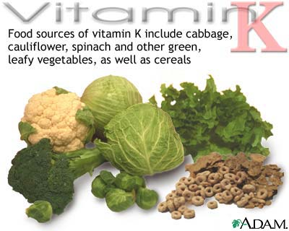
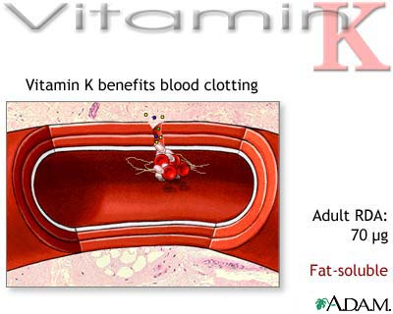
Vitamin K
Schválená zdravotní tvrzení:
Přispívá k normální srážlivosti krve a k udržení normálního stavu kostí

Slide 50
Živina | Funkce (dle schválených tvrzení) | Významný zdroj
Vitamin A | Přispívá k udržení normálního stavu pokožky a zraku, funkci imunitního systému | Játra mladých zvířat, tuňák, vejce, tvrdý sýr
Karoteny | Provitamin vitaminu A - tzn. z karotenů se tvoří vitamin A | Mrkev, rajčata, listová zelenina
Vitamin D | Přispívá k normálnímu využití vápníku a fosforu, udržení normálního stavu kostí a zubů, činnosti svalů, imunitního systému | Tresčí játra*, ryby, vejce * Vybírejte si je dle původu – produkty ze znečištěných oblastí (např. Pobaltí) nejsou vhodným zdrojem
Vitamin E | Pomáhá ochraně buněk jako antioxidant | Ořechy, slunečnicová semena
Vitamin K | Přispívá k normální srážlivosti krve a k udržení normálního stavu kostí | Zelená listová zelenina, brokolice, květák

Slide 51
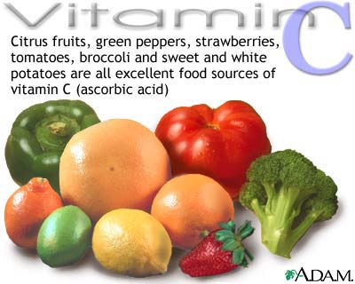
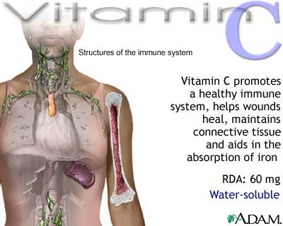
Vitamin C
Schválená zdravotní tvrzení:
Přispívá k udržení normální funkce imunitního systému, tvorbě kolagenu pro normální funkci kostí, chrupavek, dásní, kůže a zubů, přispívá k normální látkové přeměně živin na energii, činnosti nervové soustavy, psychické činnosti, přispívá k ochraně buněk jako antioxidant, přispívá ke snížení míry únavy a vyčerpání, zvyšuje vstřebávání železa

Slide 52
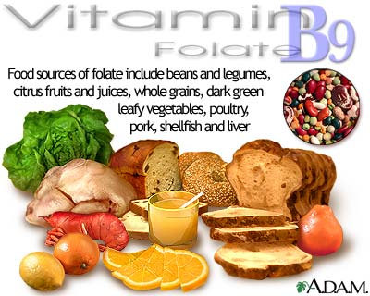
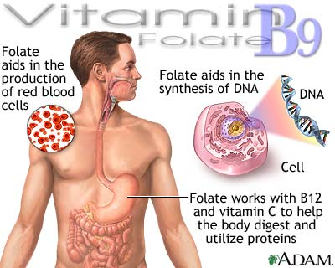
Kyselina listová
Schválená zdravotní tvrzení:
Podílí se na normální krvetvorbě, funkci imunitního systému, psychické činnosti, snížení míry únavy a vyčerpání, přispívá k růstu zárodečných tkání během těhotenství

Slide 53
Živina | Funkce (dle schválených tvrzení) | Významný zdroj
Folát (Kyselina listová) | Podílí se na normální krvetvorbě, funkci imunitního systému, psychické činnosti, snížení míry únavy a vyčerpání, přispívá k růstu zárodečných tkání během těhotenství | Játra mladých zvířat, luštěniny, listová zelenina
Vitamin C | Přispívá k udržení normální funkce imunitního systému, tvorbě kolagenu pro normální funkci krevních cév, kostí, chrupavek, dásní, kůže a zubů, přispívá k normální látkové přeměně živin na energii, činnosti nervové soustavy, psychické činnosti, přispívá k ochraně buněk jako antioxidant, přispívá ke snížení míry únavy a vyčerpání, zvyšuje vstřebávání železa | Černý rybíz, paprika, citrusy, brambory

Slide 54
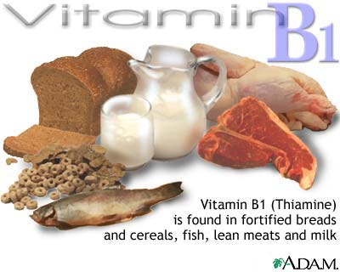
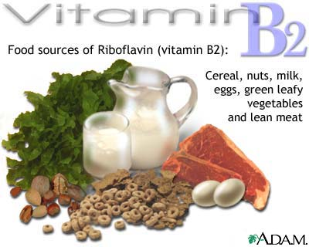
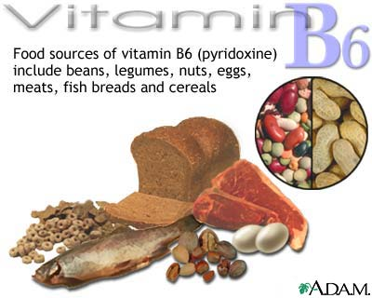
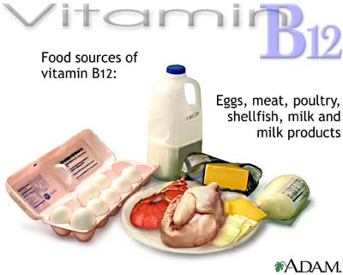

Slide 55
Živina | Funkce (dle schválených tvrzení) | Významný zdroj
Thiamin (vitamin B1) | Podporuje normální látkovou přeměnu živin na energii, činnosti nervové soustavy, psychické činnosti a činnosti srdce | Kvasnice, maso, luštěniny, celozrnné obiloviny
Riboflavin (vitamin B2) | Přispívá k normální látkové přeměně živin na energii, činnosti nervové soustavy, udržení normálního stavu sliznic a pokožky, stavu zraku a metabolismu železa | Kvasnice, játra mladých zvířat, vejce, mléčné výrobky
Niacin | Přispívá k normální látkové přeměně živin na energii, činnosti nervové soustavy, psychické činnosti, udržení normálního stavu sliznic a pokožky, přispívá ke snížení míry únavy a vyčerpání | Maso, celozrnné obiloviny, kvasnice
Pyridoxin (Vitamin B6) | Podílí se při normální látkové přeměně živin na energii, metabolismu bílkovin a glykogenu, činnosti nervové soustavy, psychické činnosti, tvorbě červených krvinek, funkci imunitního systému, snížení míry únavy a vyčerpání, přispívá k regulaci hormonální aktivity | Maso, luštěniny, kvasnice
Kobalamin (vitamin B12) | Přispívá k normální činnosti nervové soustavy, tvorbě červených krvinek, normální funkci imunitního systému a látkové přeměně živin na energii | Játra mladých zvířat, vejce, maso, mléčné výrobky

Slide 56
MINERÁLNÍ LÁTKY
A STOPOVÉ PRVKY

Slide 57
MINERÁLNÍ LÁTKY A STOPOVÉ PRVKY
Minerální látky: Ca, P, Mg, Na, K, Cl, S
Stopové prvky: Fe, Zn, I, Se, Cu, Mn, F, Cr, Si, Mo
Funkce:
- stavební prvky tisíců enzymů a chemických sloučenin
- účastní se metabolických a enzymových pochodů
Pozor na zdroje:
- z rostlinných zdrojů je absorpce a využitelnost nižší (snižují ji fytáty, šťavelany, nadměrné množství vlákniny – zejména u Fe, Zn, Ca, Mg)

Slide 58
MINERÁLNÍ LÁTKY
Živina | Funkce (dle schválených tvrzení) | Významný zdroj
Vápník | Potřebný pro udržení normálního stavu kostí a zubů, přispívá k normální srážlivosti krve, činnosti svalů, funkci nervových přenosů a trávících enzymů | Mléko a mléčné výrobky, brukvovitá zelenina, sardinky s kostmi, mák
Fosfor | Přispívá k udržení normální látkové přeměně živin na energii, stavu kostí a zubů | Mléko a mléčné výrobky, luštěniny, maso, vejce, olejnatá semena a ořechy
Draslík | Napomáhá normální činnosti nervové soustavy, svalů a udržení normální hladiny krevního tlaku | Luštěniny, ořechy, zelenina a ovoce
Sodík | Snížená konzumace přispívá k udržení normálního krevního tlaku | Sůl a potraviny obsahující sůl, přídatné látky se sodíkem či minerální vody obsahující vysoké množství sodíku
Hořčík | Podporuje normální psychickou činnosti, snížení míry únavy a vyčerpání, udržení normálního stavu kostí a zubů a činnosti svalů | Ořechy, olejnatá semena, kakao, celozrnné obiloviny

Slide 59
STOPOVÉ PRVKY
Živina | Funkce (dle schválených tvrzení) | Významný zdroj
Železo | Přispívá k normální krvetvorbě, přenosu kyslíku v těle a ke snížení míry únavy a vyčerpání | Játra mladých zvířat, maso
Jód | Podílí se na normální činnosti nervové soustavy, udržení normálního stavu pokožky a normální činnosti štítné žlázy | Ryby a plody moře, mléko a mléčné výrobky
Zinek | Přispívá k normální látkové přeměně živin, udržení normálního stavu pokožky, vlasů, nehtů, kostí, zraku | Maso, tvrdý sýr, vejce
Selen | Podporuje udržení normálního stavu vlasů, nehtů, funkci imunitního systému, činnosti štítné žlázy, ochranu buněk jako antioxidant, přispívá k normální spermatogenezi | Mořské ryby

Slide 60
SODÍK
V těle ovlivňuje hospodaření
Může ovlivnit výši krevního tlaku (nadbytek sodíku krevní tlak zvyšuje a také zatěžuje ledviny)
Reguluje svalové kontrakce a stimuluje duševní činnost.
Jeho doporučená denní spotřeba je maximálně do 2 000 mg sodíku, to odpovídá přibližně 2–5 gramům soli. Skutečná spotřeba soli je však přibližně 10-11 gramů na jednoho Čecha.
Navíc má jeho vyšší příjem negativní vliv na ztrátu draslíku, který naše tělo rovněž potřebuje.
Notes:
60

Slide 61
DRASLÍK
Působí opačně než sodík.
I jeho nedostatek může zhoršit dráždivost nervů a svalů, ovlivnit srdeční činnost, střevní peristaltiku (způsobuje zácpu), způsobuje únavu a nespavost.
Notes:
61

Slide 62
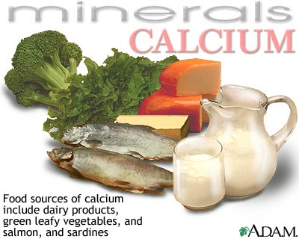
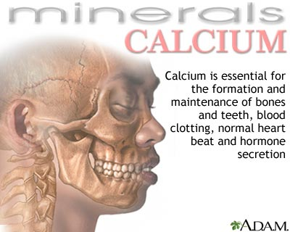
VÁPNÍK
Vápník je prvek, který má v těle řadu funkcí:
- Podílí se například na regulaci funkce nervů a svalů, na srdeční aktivitě, při nedostatku vápníku mohou vznikat svalové stahy a křeče
- Jeho největší podíl je však uložen v kostech – je nezbytný pro správnou tvorbu a obnovu kostní a zubní tkáně.
Notes:
62

Slide 63
Notes:
63

Slide 64
Vápník se do kostí ukládá nejvíce do 25. až 30. roku života; zhruba od tohoto věku už dochází spíše k úbytku vápníku a kvalita kostí se postupně horší. Proto je důležité zejména do tohoto věku myslet na dostatečný přísun vápníku potravou, nejlépe již v čase dětství a dospívání, protože právě toto období je nejdůležitější pro přípravu na boj s osteoporózou.
Vápník se vyskytuje prakticky ve všech potravinách. Některé zdroje jsou na vápník přímo bohaté, jiné zase lépe využitelné
Notes:
64

Slide 65
FOSFOR
Spolu s vápníkem se podílí na správné stavbě kostí a zubů.
Nesmírně důležitý je pro využití energie.
Konzumace potravin bohatých na fosfor snižuje využitelnost vápníku pro tvorbu či obnovu kostní tkáně.
Notes:
65

Slide 66
ŽELEZO
Železo je důležitou složkou krevního barviva – jeho dostatečný přísun je nezbytný pro tvorbu kvalitních červených krvinek
Kromě výše uvedené funkce železa coby „kyslíkové banky“.
hemové (20-30% využitelnost) a nehemové zdroje (pouze 2-20% využitelnost). Využitelnost železa ve smíšené stravě je asi 18%, ve vegetariánské asi 10%
Vitamin C, živočišné bílkoviny (masa a ryb) a některé organické kyseliny (v ovoci) zvyšují vstřebatelnost železa
Notes:
66

Slide 67
JÓD
Je součástí hormonů štítné žlázy, které ovlivňují především metabolismus, a je proto nezbytný pro jeho správné fungování.
Nedostatek jódu se může projevit zvýšenou únavou, spavostí a zimomřivostí.
Dnes je jedním z hlavních zdrojů tohoto prvku především sůl, kterou většina výrobců obohacuje jodem (1 gram soli obsahuje asi 25–50 mikrogramů jodičnanu), jodidovaná sůl je používána i při výrobě potravin.
Jód je přidáván do krmiva dobytka – tímto způsobem se jód dostává i do mléka – cca 290 mikrogramů/litr
Velmi bohatým zdrojem jodu jsou především mořští živočichové.
V současné době se v ČR nesetkáváme často s projevy silného deficitu jódu, především díky masovému obohacování soli jódem
Některé skupiny obyvatelstva jsou dokonce mírně přesaturovány
Existují i potraviny, které snižují využitelnost jodu organismem – jsou to potraviny bohaté na tzv. strumigeny (hořčičné semínko, křen, zelí, kapusta, květák, kedlubna, vodnice).
Notes:
67

Slide 68
ZINEK
Zasahuje do řady významných pochodů v našem těle.
Působí v metabolismu bílkovin a nukleových kyselin, ovlivňuje imunitní reakce i antioxidační ochranu a zvyšuje aktivitu inzulínu.
Významně se podílí na pohlavním dospívání chlapců.
Výrazný nedostatek zinku je provázen pomalým hojením zlomenin a kostí, padáním vlasů či horší činností jater.
Notes:
68

Slide 69
Výživa seniorů
Jana Petrová

Slide 70
Faktory ovlivňující výživu seniorů
Příjem stravy a její využití ovlivňují ve vyšším věku různé, mnohdy na první pohled nesouvisející faktory
Fyziologické faktory
Psychosociální faktory

Slide 71
chronické nemoci a poruchy
snížené chuťové a čichové vnímání (až u 80 %) , atrofie chuťových pohárků
snížený pocit žízně a snížená potřeba pít
konzumace většího množství léků
problémy s chrupem, umělý chrup
snížená tvorba slin, suchost v ústech, choroby dásní
poruchy polykání
omezení pohyblivosti, zhoršený zrak
zhoršení duševních funkcí, například zapomnětlivost
snížené vstřebávání živin ze stravy, snížené využití
snižuje se sekrece trávicích šťáv, ochabuje činnost trávicího traktu, snižuje se funkčnost tenkého střeva
omezené finanční prostředky, osamělost, sociální izolace
nezájem, apatie, lhostejnost

Slide 72
Fyziologické faktory | Možné důsledky na stav výživy
 látkové přeměny,  fyzické aktivity  svalové hmoty, celkové tělesné vody,  tukové hmoty | Tendence k obezitě
 sekrece slin | Suchost v ústech (omezení příjmu)
chuti, čichové ostrosti slábnoucí zrak | Nezájem o jídlo, snížený příjem potravy
Poruchy hybnosti, imobilita | snížení schopnosti nákupu a přípravy pokrmů
Ztráta dentice, problémy s protézou, záněty v dutině ústní | Jednostranná výživa, preference některých jídel, často převaha S s nedostatkem vlákniny
Zhoršení duševních funkcí | Vynechávání denních jídel
 sekrece žaludečních a ostatních trávicích šťáv | Zhoršené trávení a resorpce živin Riziko nedostatku Ca, Fe, Zn, bílkovin a vitaminů
 gastrointestinální peristaltiky | Zácpa, hemoroidy, divertikulóza
koncentrační schopnosti ledvin, | Dehydratace, snížený příjem stravy

Slide 73
Faktor nebo stav | Vliv na potřebu nutrientů
Atrofická gastritida | - díky snížené absorpci  potřeba folátů, Ca, vitaminu K, vitaminu B12, Fe
Omezená syntéza v kůži, zhoršená renální aktivace, snížená odezva střeva na 1,25 (OH)2D3 |  potřeba vitaminu D, Ca
Retence vitaminu A, změna jaterního metabolizmu |  potřeba vitaminu A
Zvýšení homocysteinu související s věkem | Možná  potřeba folátů a vitaminu B12
Menopauza, ukončení menstruace |  potřeba Fe pro ženy
Špatná regulace balance tekutin | Potřeba může být  nebo , potřeba sledovat
Snížení celkového energetického výdeje, snížení tělesné svalové hmoty, snížení aktivity | potřeba energie,  potřeba výživové hustoty
Snížená imunita vlivem věku | Možná  potřeba Fe, Zn, ostatních nutrientů

Slide 74
Psychosociální faktory faktory | Možné důsledky na stav výživy
Sociální izolace, osamělost, chybějící podpora rodiny | Lhostejnost, nezájem o jídlo, pokles příjmu stravy
Omezené finanční prostředky | Kvalitativní i kvantitativní zhoršení výživy

Slide 75
Interkace léky/ výživa
S přibývajícím věkem se zvyšuje výskyt chronických onemocnění jako DM, KVO, hypertenze, onemocnění plic, artrózy
Senioři jsou zpravidla konzumenty více druhů léků
Warfarin – vitamin K/vláknina
Acetylosalicylová kyselina -  sérovou hladinu folátů
Změny kvality chuti – inhibitory ACE, Amiodaron – kovová pachuť
Nechutenství – ATB, antiflogistika, digoxin, metformin, cytostatika, hrozí při každé rozsáhlejší farmakoterapii
Grepová šťáva – inhibiční účinek

Slide 76
Stravování seniorů – obecné zásady
Pravidelnost
  rozložit stravu do více menších denních dávek 5-6x denně
Pestrost
  u velmi starého člověka je prioritou prevence podvýživy
  pokud to není nezbytně nutné ze zdravotních důvodů, zvážit význam dietního omezení a zbytečně neredukovat výběr potravin a pokrmů
Vhodná technologická úprava stravy, úprava konzistence
Podpora chuti k jídlu
  kultura stolování
  strava lákavá na pohled
  výraznější koření
  oblíbené pokrmy

Slide 77
Potřeba energie
s věkem se snižuje
  pokles bazálního metabolizmu
  pokles aktivní tělesné hmoty, nárůst tuku
  pokles energetického výdeje z fyzické aktivity
25-30 kcal/kg a den
  doporučená výše energetického příjmu osob >60 let se pohybuje v rozmezí
  8000 - 8400 kJ
Potřeba přizpůsobit pohybovému režimu a aktuálnímu zdravotnímu stavu
Energeticky bohatší stravu potřebují senioři
  v době rekonvalescence,
  u některých srdečních chorob,
  při dechové nedostatečnosti,
  ve stresu,
  při náročné léčbě, jakou je například ozařování nebo chemoterapie

Slide 78
DACH - DDD
VĚK | 15-18 let | 25-50 let | 51-64 | 65 a více
Bílkoviny (g/kg) | 0,9 (m); 0,8 (ž) | 0,8 | 0,8 | 0,8
Esenciální mastné kyseliny (% energie) | 2,5 (n-6) 0,5 (n-3) | 2,5 (n-6) 0,5 (n-3) | 2,5 (n-6) 0,5 (n-3) | 2,5 (n-6) 0,5 (n-3)
Vitamin A (mg RE) | 1,1 (m), 0,9 (ž) | 1,0 (m); 0,8 (ž) | 1,0 (m); 0,8 (ž) | 1,0 (m); 0,8 (ž)
Vitamin D (μg) | 20 | 20 | 20 | 20
Vitamin E (mg TE) | 15 (m); 12 (ž) | 14 (m); 12 (ž) | 13 (m); 12 (ž) | 12 (m); 11 (ž)
Vitamin K (μg) | 70 (m); 60 (ž) | 70 (m); 60 (ž) | 80 (m); 65 (ž) | 80 (m); 65 (ž)
Thiamin (mg) | 1,3 (m); 1,0 (ž) | 1,2 (m); 1,0 (ž) | 1,1 (m); 1,0 (ž) | 1,0 (m); 1,0 (ž)
Riboflavin (mg) | 1,5 (m); 1,2 (ž) | 1,4 (m); 1,2 (ž) | 1,3 (m); 1,2 (ž) | 1,2 (m); 1,2 (ž)
Niacin (mg NE) | 17 (m); 13 (ž) | 16 (m); 13 (ž) | 15 (m); 13 (ž) | 13 (m); 13 (ž)
Vitamin B₆ (mg) | 1,6 (m); 1,2 (ž) | 1,5 (m); 1,2 (ž) | 1,5 (m); 1,2 (ž) | 1,4 (m); 1,2 (ž)
Folát (μg FE) | 400 | 400 | 400 | 400
Vitamin B₁₂ (μg) | 3,0 | 3,0 | 3,0 | 3,0
Vitamin C (mg) | 100 | 100 | 100 | 100
Vápník (mg) | 1200 | 1000 | 1000 | 1000
Fosfor (mg) | 1250 (?) | 700 | 700 | 700
Hořčík (mg) | 400 (m); 350 (ž) | 350 (m); 300 (ž) | 350 (m); 300 (ž) | 350 (m); 300 (ž)
Železo (mg) | 12 (m); 15 (ž) | 10 (m); 15 (ž) | 10 (m); 10 (ž) | 10 (m); 10 (ž)
Jód (μg) | 200 | 200 | 180 | 180
Zinek (mg) | 10 (m); 7,0 (ž) | 10,0 (m); 7,0 (ž) | 10,0 (m); 7,0 (ž) | 10,0 (m); 7,0 (ž)

Slide 79
Rizikové živiny ve výživě seniorů
Bílkoviny
Vícenenasycené mastné kyseliny
Vitaminy - D, C, B12, kyselina listová
Minerální látky - vápník, železo, zinek
Vláknina

Slide 80
BÍLKOVINY
Zvýšené nároky na příjem bílkovin v seniu
  zvýšená nemocnost
  zhoršené trávení bílkovin, zhoršené vstřebávání AMK
Nedostatek způsobuje zhoršené hojení, poruchy imunity, úbytek svalové hmoty, tvorbu otoků
Doporučený příjem 0,8-1,0 g/kg/den cca 60-80 g/den
Nutno dbát nejen na dostatečné množství bílkovin, ale i na jejich kvalitu
Zdroje kvalitních bílkovin: maso, mléko, mléčné výrobky, vejce

Slide 81
PUFA – omega 3
αLA, DHA, EPA
snížení rizika vzniku demence a onemocnění srdce a cév
  zlepšení pružnosti cév
  snížení TAG,  HDL
  snížení hodnoty krevního tlaku
pozitivní vliv na projevy deprese, zlepšení subjektivního pocitu fyzické i psychické pohody
tlumení zánětlivých reakcí
příznivé ovlivnění imunity

Slide 82
Vitamin D
Reguluje metabolizmus Ca a P
Vysoce rizikový nutrient u seniorů  zvýšená potřeba vitaminu D
    významný pokles endogenní syntézy v kůži
    omezený pohyb venku na slunci  snížená expozice UV záření
    snížená přeměna cholekalciferolu na účinné metabolity může být při těžkých onemocněních jater a renální insuficienci
    snižování kostní hmoty
Při nedostatku se objevuje:
  svalová slabost a funkční poškození
  zvýšené riziko pádů a zlomenin

Slide 83
Vitamin C
u seniorů je častý nízký příjem syrové zeleniny a ovoce
vyšší potřeba díky zvýšené nemocnosti
důsledek nedostatku
  zhoršená obranyschopnost organizmu, zvýšená náchylnost k infekcím
  zpomalené hojení ran, bolest v kostech, kloubech a svalech
  únava, slabost
  krvácivé projevy
  anorexie

Slide 84
Vitamin B12
Zhoršená absorpce
    vliv léků
    atrofická gastritida
    klesá tvorba vnitřního faktoru
Funkce a zdravotní význam
    vliv na vývoj mozkových funkcí, ovlivnění kognitivních funkcí
    snížení rizika vzniku Alzheimery choroby a demence
    tvorba červených krvinek (megaloblastická anémie)
    snížení hladiny homocysteinu  rizikový faktor KVO

Slide 85
Kyselina listová
Projevy nedostatku:
  poruchy krvetvorby, poruchy sliznice GIT, záněty v dutině ústní, slabost únavnost, hyperhomocysteinémie, zvýšení rizika kardiálních a ischemických komplikací, poruchy kognitivních funkcí
Zdroje v potravinách
    listová zelenina, rajčata, okurky, maso, játra, kvasnice, vejce, luštěniny, celozrnné obiloviny

Slide 86
VÁPNÍK
Ve stáří dochází k snižování kostní hustoty, zvyšuje se riziko osteoporózy
Při nedostatku - zvýšená náchylnost ke křečím svalstva, arytmiím

Slide 87
ŽELEZO
často nedostatečný přívod potravou, drobné krevní ztráty, zhoršení absorpce při hypo- a achlorhydrii při atrofické gastritidě
nedostatek železa negativně ovlivňuje krvetvorbu, u starších nemocných se podílí na vzniku syndromu neklidných nohou

Slide 88
ZINEK
absorpce s věkem klesá
projevy nedostatku:
  nechutenství, průjem
  kožní změny: ekzém v obličeji, v kožních záhybech, alopecie
  psychické změny, podrážděnost, deprese
  snížení imunity, špatné hojení ran
  šeroslepost
  glukózová intolerance

Slide 89
VLÁKNINA
Prevence zácpy, divertikulózy, DM 2.typu, KVO…
U seniorů – často potíže s konzumací potravin s vysokým obsahem vlákniny, nesnášenlivost  vyhýbání se těmto potravinám, vyřazování z jídelníčku

Slide 90
Děkuji za pozornost ☺

